Slide 1
문서 HISTORY
번호 | 버전 | 작성일 | 내용 비고 | 작성자 | 검토자
1 | v1 | 25.05.14 | 문서 작성 | 이영현
2
3
4
5
6
7
duk_03_06_0004
공정한 사회를 향해 나아가요

Slide 2
학습 목차
학습 단계 | No | 내용 | 파일명 | 파일 수
마음 똑똑 | 101 | 공정한 사회를 만들려는 노력 살펴보기 | duk_03_06_0004_101 | 1
 | 102 | 이번 시간 안내 | duk_03_06_0004_102 | 1
마음 쑥쑥 | 201 | 공정의 뜻 써 보고, ‘공정한 모습’ 그려서 전시해 보기 | duk_03_06_0004_201 | 1
마음 탄탄 | 301 | 공정한 사회를 만들려는 마음가짐 써 보기 | duk_03_06_0004_301 | 1
 | 302 | 단원 마무리 | duk_03_06_0004_302 | 1
 | 303 | 생각 놀이터 | duk_03_06_0004_303 | 1
총 파일 수 |  |  |  | 6

Slide 3



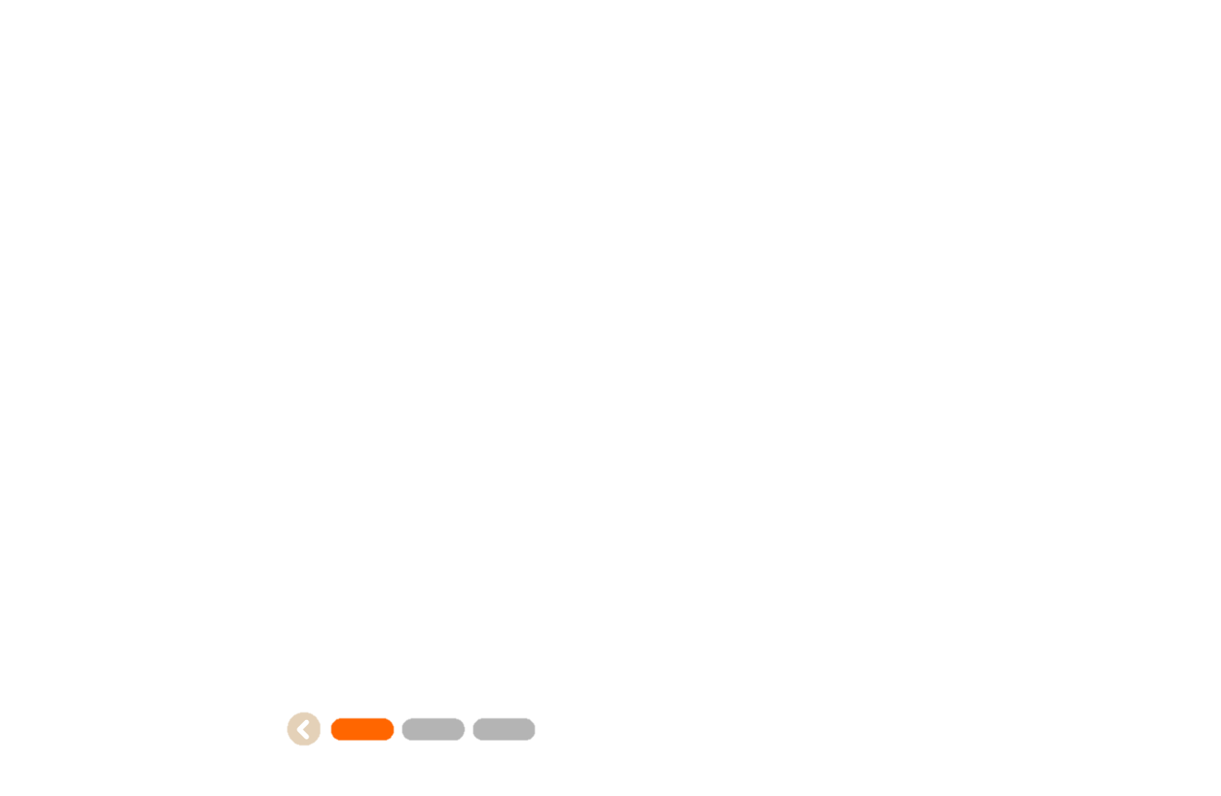
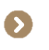


공정한 사회를 만들려는 노력 살펴보기
duk_03_06_0004_101
많은 사람이 공정한 사회를 만들려고 노력합니다. 어떤 노력을 하고 있는지 살펴봅시다.
[101_이너탭 1]
삽화+삽화 하단에 회색 정답 박스 추가
회색 정답 박스에 물음표 버튼 추가
클릭 시, 정답 텍스트 노출
폰트 색상값 #006ee6
3. 정답 확인/정답 가리기 버튼
클릭 시, 회색 박스 답안 모두 노출+정답 가리기 버튼으로 토글됨
정답 가리기 버튼 클릭 시 회색 박스 답안 모두 물음표 버튼으로 원복+정답 확인 버튼으로 토글됨
4. 이너탭 2개
-
1
주차장마다 장애인 전용
주차 구역을 만들어요．
버스와 지하철에
임산부 배려석을 만들어요．
2
4
3
장애인 주차구역.png
임산부 픽토그램.png

Slide 4
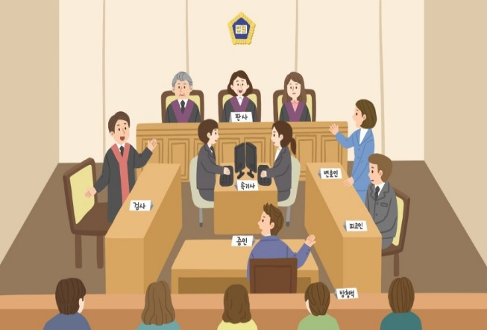
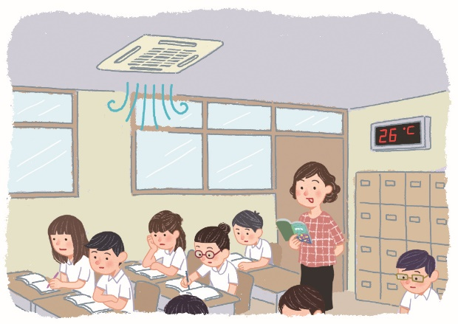
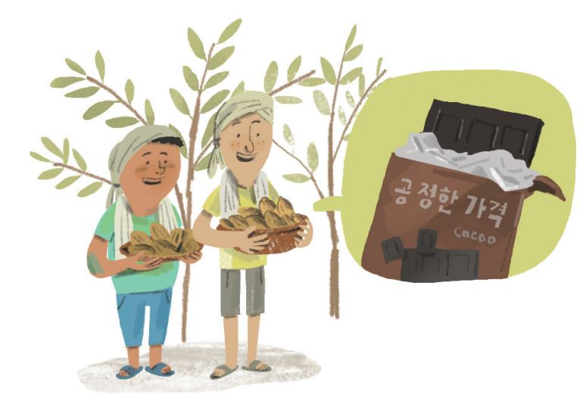
공정한 사회를 만들려는 노력 살펴보기
duk_03_06_0004_101
많은 사람이 공정한 사회를 만들려고 노력합니다. 어떤 노력을 하고 있는지 살펴봅시다.
[101_이너탭 2]
삽화+삽화 하단에 회색 정답 박스 추가
회색 정답 박스에 물음표 버튼 추가
클릭 시, 정답 텍스트 노출
폰트 색상값 #006ee6
3. 정답 확인/정답 가리기 버튼
클릭 시, 회색 박스 답안 모두 노출+정답 가리기 버튼으로 토글됨
정답 가리기 버튼 클릭 시 회색 박스 답안 모두 물음표 버튼으로 원복+정답 확인 버튼으로 토글됨
4. 이너탭 2개
-
1
누구나 공정한
재판을 받을 수 있어요.
누구나 교육받을
기회가 있어요.
다른 나라와
공정 무역을 해요.
2
4
3
재판하는 모습.jpg
수업하는 선생님과 수업듣는 학생들.jpg
공정 무역으로 만들어진 초콜렛.jpg

Slide 5
이번 시간에 배울 내용
duk_03_06_0004_102
[102_이번 시간에 배울 내용]
텍스트 및 쪽수 노출
텍스트+개체 노출 효과 적용(하단 링크 참고)
일부 텍스트 별색값: #FF6600
1
공정한 사회를 만들려면 어떤 노력이 필요한지
알아보고, 이를 생활에서 실천하려는
마음을 길러 봅시다.
96~99쪽

Slide 6
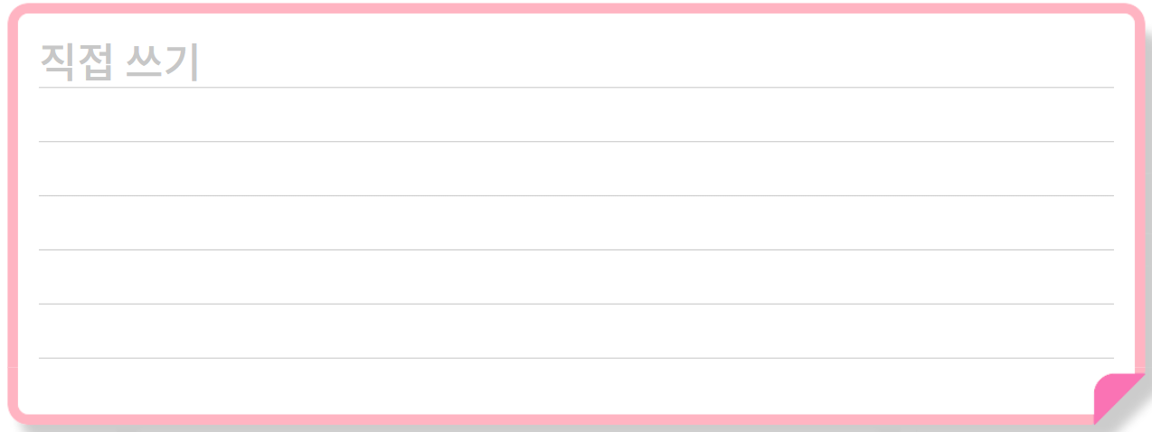


공정의 뜻 써 보고, ‘공정한 모습’ 그려서 전시해 보기
duk_03_06_0004_201
내가 생각하는 공정이란 무엇인지 써 봅시다.
[201_활동 1 탭]
메모지
검정 고정 텍스트
직접 쓰기 텍스트 입력 가능(예문 노출 화면 다음 슬라이드 참고)
2. 예 보기/직접 쓰기 버튼
예 보기 버튼 클릭 시, 파란 예문 노출됨+직접 쓰기로 토글
직접 쓰기 버튼 클릭 시, 예문 사라짐+직접 쓰기 가능+예 보기로 토글
활동 1/활동 2
1
공정이란
직접 쓰기
입니다. 왜냐하면
직접 쓰기
때문입니다.
2

Slide 7
공정의 뜻 써 보고, ‘공정한 모습’ 그려서 전시해 보기
duk_03_06_0004_201
내가 생각하는 공정이란 무엇인지 써 봅시다.
[201_활동 1 탭_예문 노출 화면]
활동 1/활동 2
공정이란
친구들과 함께 타는 시소
입니다. 왜냐하면
시소의 양쪽이 비슷해야 하듯이 한쪽의 의견을 무시하면 안 되기
때문입니다.

Slide 8
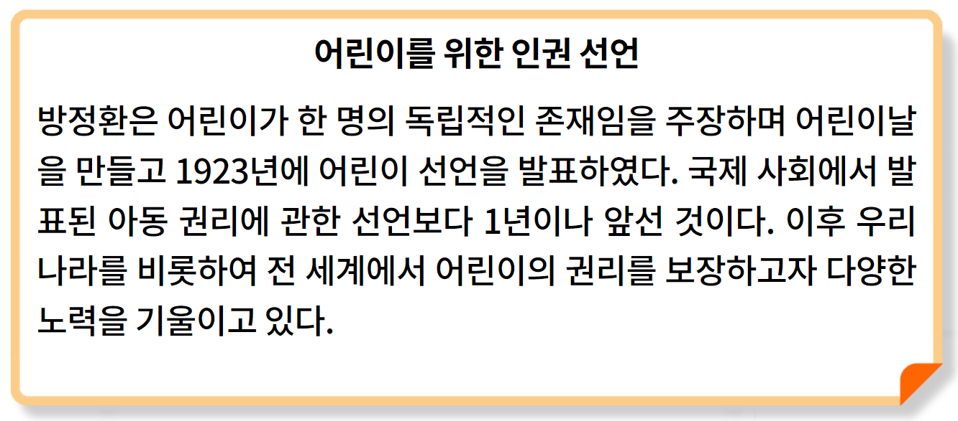
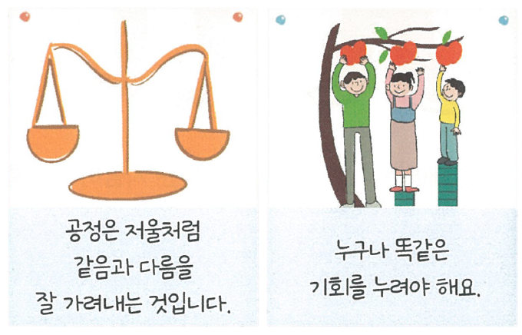

공정의 뜻 써 보고, ‘공정한 모습’ 그려서 전시해 보기
duk_03_06_0004_201
이번 단원에서 배운 내용을 떠올리며 ‘공정한 우리 모습’을 그려 전시해 봅시다.
[201_활동 2 탭]
메모지(초기 화면은 아무것도 노출 X)
예 보기/예 가리기 버튼
예 보기 버튼 클릭 시, 삽화 노출+예 가리기 버튼으로 토글됨
예 가리기 버튼 클릭 시, 삽화 사라짐(원복)+예 보기 버튼으로 토글됨
3. 예 보기 버튼 클릭 시 노출 삽화
활동 1/활동 2
1
3
2
duk_03_06_0004_201_1.psd

Slide 9




공정한 사회를 만들려는 마음가짐 써 보기
duk_03_06_0004_301
공정한 사회를 만들려면 어떤 마음을 지녀야 할지 써 봅시다.
[301]
고정 캐릭터+고정 말풍선(음성 X)
말풍선 버튼 클릭 시 백그라운드 말풍선 노출됨
재클릭 시 말풍선 사라짐.
2. 직접 쓰기 메모지 화면
검정색 고정 텍스트
직접 쓰기 텍스트 입력 가능
3. 예 보기/직접 쓰기 버튼
예 보기 버튼 클릭 시, 파란 예문 노출됨+직접 쓰기로 토글
직접 쓰기 버튼 클릭 시, 예문 사라짐+직접 쓰기 가능+예 보기로 토글
4. 핵심 정리 버튼
버튼 클릭 시, 핵심 정리 풀팝업 노출됨(슬라이드 10 참고)
2
나는 공정한 사회를 만들기 위해
직접 쓰기
모든 친구의 말에
귀를 기울이겠습니다.
친구들 사이에서 문제가 생기면 그 문제를
공정하게 해결하려고 노력하겠습니다.
1
4
3

Slide 10


공정한 사회를 만들려는 마음가짐 써 보기
duk_03_06_0004_301
4
[301_핵심 정리 풀팝업]
제목 텍스트
블릿+텍스트+초성 버튼
초성 버튼 클릭 시 파란색 정답 텍스트 노출
재클릭 시 원복됨
3. 정답 확인/정답 가리기 버튼
정답 확인 버튼 클릭 시 정답 텍스트 노출+정답 가리기 버튼으로 토글됨
정답 가리기 버튼 클릭 시 정답 텍스트 사라짐+정답 확인 버튼으로 토글됨
4. X버튼 클릭 시 이전 슬라이드 9페이지로 이동
1
[공정한 사회를 향해 나아가요]
ㄴ
ㄹ
2
사람들은 공정한 사회를 만들기 위해 많은 노력을 하고 있습니다.
ㅅ
ㅊ
ㅁ
ㅇ
우리는 생활에서 공정을 실천하려는 마음을 가져야 합니다.
3

Slide 11

단원 마무리
duk_03_06_0004_302
보기에서 알맞은 낱말을 찾아 문장을 완성해 봅시다.
[302_활동 탭_이너탭 1]
보기 박스(드래그앤드롭)
드래그앤드롭 개체(텍스트 6개)
고정/수량 한정형
정답 텍스트 드롭 시, 보기 영역에서 해당 텍스트 사라짐(수량 한정)
텍스트를 하단 회색 텍스트 박스에 드래그할 시, 정답인 경우 정답 효과음+드롭됨(정답 아닐 시 오답 효과음+붙지 않음)
2. 삽화+텍스트 박스+고정 텍스트
3. 회색 텍스트 박스(초기 공백)
드래그앤드롭 붙는 영역
정답 텍스트 노출 영역
4. 정답 확인/정답 가리기 버튼
정답 확인 버튼 클릭 시 정답 텍스트 노출+정답 가리기 버튼으로 토글됨
정답 가리기 버튼 클릭 시 정답 텍스트 사라짐+정답 확인 버튼으로 토글됨
5, 이너탭 2개
활동/자기 평가
다르게 배려 알맞게 같게 규칙 차별
1
2
같은 것은
대해야 합니다.
다른 것은
대해야 합니다.
같게
다르게
3
5
4

Slide 12
단원 마무리
duk_03_06_0004_302
보기에서 알맞은 낱말을 찾아 문장을 완성해 봅시다.
[302_활동 탭_이너탭 2]
보기 박스(드래그앤드롭)
드래그앤드롭 개체(텍스트 6개)
고정/수량 한정형
정답 텍스트 드롭 시, 보기 영역에서 해당 텍스트 사라짐(수량 한정)
텍스트를 하단 회색 텍스트 박스에 드래그할 시, 정답인 경우 정답 효과음+드롭됨(정답 아닐 시 오답 효과음+붙지 않음)
2. 삽화+텍스트 박스+고정 텍스트
3. 회색 텍스트 박스(초기 공백)
드래그앤드롭 붙는 영역
정답 텍스트 노출 영역
4. 정답 확인/정답 가리기 버튼
정답 확인 버튼 클릭 시 정답 텍스트 노출+정답 가리기 버튼으로 토글됨
정답 가리기 버튼 클릭 시 정답 텍스트 사라짐+정답 확인 버튼으로 토글됨
5, 이너탭 2개
활동/자기 평가
다르게 배려 알맞게 같게 규칙 차별
1
2
을 정할 때에는
받는 사람이 없도록 해야 합니다.
3
규칙
차별
5
4

Slide 13




단원 마무리
duk_03_06_0004_302
6단원을 마치며 자신의 모습을 되돌아봅시다.
[자기 평가표]
지시문 bold: 얼굴, 클릭
표 형태
표 안에 각 텍스트+얼굴 버튼 추가
얼굴 버튼 클릭 시 노란색으로 별색 효과(각 행당 마지막으로 클릭한 한 개만 표시됨)
3. 범례 -> 표 왼쪽 하단에 위치
활동/자기 평가
1
얼굴을 클릭하세요.
2
공정이 어떤 뜻인지 설명할 수 있나요?
공정한 것과 불공정한 것을 구별할 수 있나요?
생활에서 공정을 실천할 수 있나요?
공정을 실천하려는 마음이 있나요?
3

Slide 14
생각 놀이터
duk_03_06_0004_303
‘이누이트 마을의 나눔’을 읽어 봅시다.
[303_이너탭 1]
텍스트
이너탭 2개
1
이누이트 마을의 나눔
이누이트 마을 사람들은 사냥을 해서 얻은 먹을거리를 사냥에 함께
나가지 않은 마을 사람들에게도 나눠 줍니다. 심지어 마을 근처에 사는
북극곰들도 사냥을 해서 얻은 고기를 먹을 수 있게 남겨 둔답니다.
이누이트인들이 사는 추운 북극처럼 먹을 것을 구하기 어려운 환경
에서는 누구나 배고픈 상황에 처할 수 있기 때문입니다.
2

Slide 15
생각 놀이터
duk_03_06_0004_303
‘이누이트 마을의 나눔’을 읽어 봅시다.
[303_이너탭 2]
텍스트
이너탭 2개
1
이누이트 마을에서는 사냥에 성공한 것이 자신의 능력만이 아니라
마을 사람들과 자연환경의 도움, 거기에 행운까지 겹친 덕분이라고
생각합니다. 그래서 자기 몫의 먹을거리를 마을 사람들과 북극곰
에게까지 나눠 주는 것입니다. 공정하게 하려면 때로는 다른 사람의
처지나 함께 살아가는 자연환경까지도 생각해야 합니다.
2

